Slide 1
Veritabanı Yönetim Sistemleri
Doç.Dr. Özal YILDIRIM
L13-
SQL-2 (structured query language)
GÜZ -2023

Slide 2
Sorular
Relational Calculus
Tuple Relational Calculus - TRC
Domain Relational Calculus - DRC
SQL-1
1974-1980 arasında IBM tarafından geliştirilmiştir.
1986 ANSI/ 1987 ISO standard
Data Types
Select, Create, Update,Delete
Aggregate Functions(max, min, avg, count, sum)

Slide 3
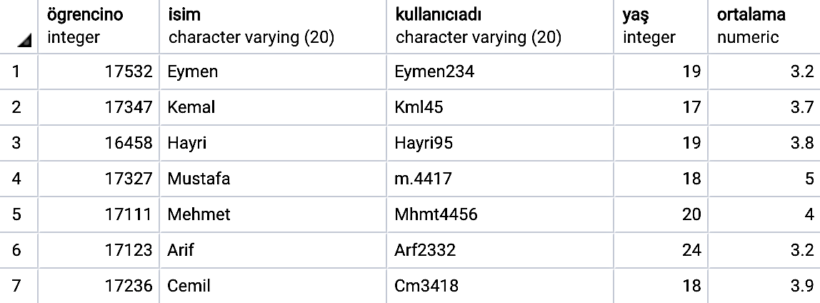
SQL: Structured Query Language
ögrenci
CREATE TABLE ögrenci (
ögrencino int primary key,
isim varchar ,
kullanıcıadı varchar ,
yaş int,
ortalama numeric
);
SELECT * from ögrenci WHERE ortalama= (select min(ortalama) from ögrenci) ;
UPDATE ögrenci
SET ortalama=ortalama+1
WHERE
ortalama =
(select max(ortalama)
from ögrenci) ;
INSERT INTO
SELECT * veya kolon(lar)
DİSTİNCT
ORDER
DROP TABLE

Slide 4
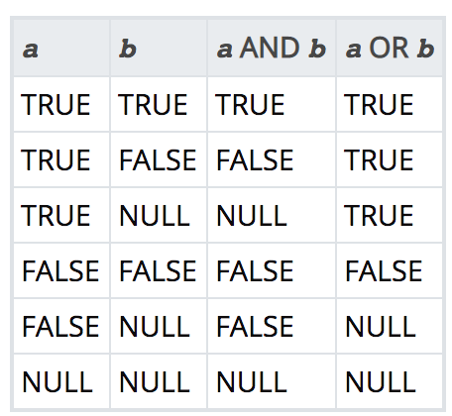
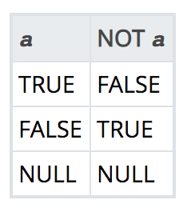
SQL Operatörleri: Mantıksal Operatörler
Mantıksal (logical) operatörler: AND, OR, and NOT
SELECT *
FROM Customers
WHERE
Country='Germany’
AND
(City='Berlin' OR City='München');

Slide 5
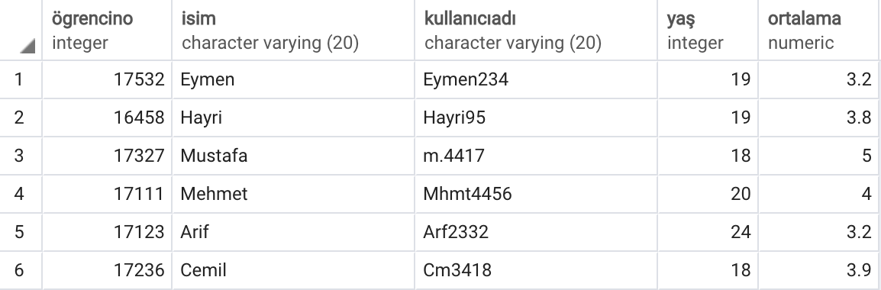
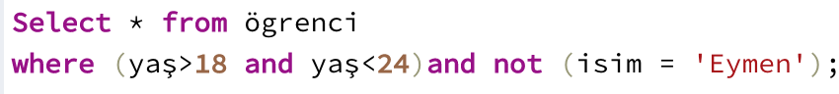

SQL Operatörleri: Mantıksal Operatörler

Slide 6
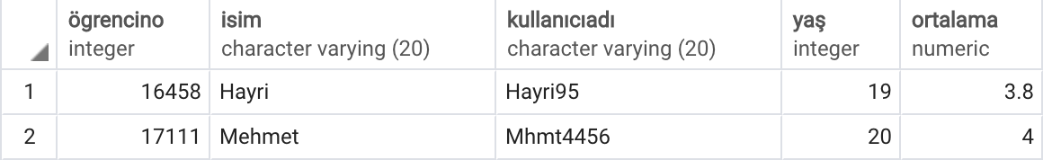
SQL Operatörleri: Mantıksal Operatörler

Slide 7
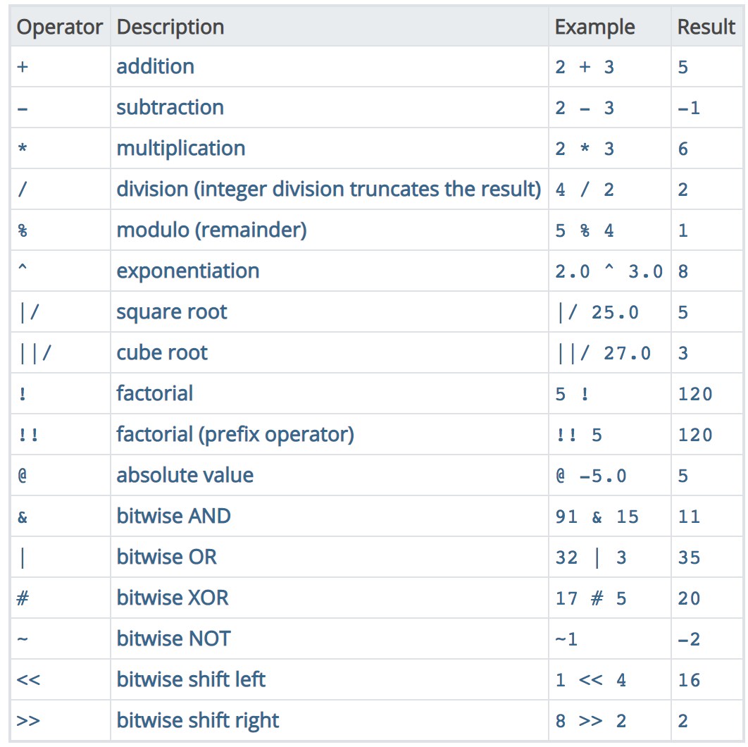
SQL Operatörleri
Matematiksel Operatörler

Slide 8
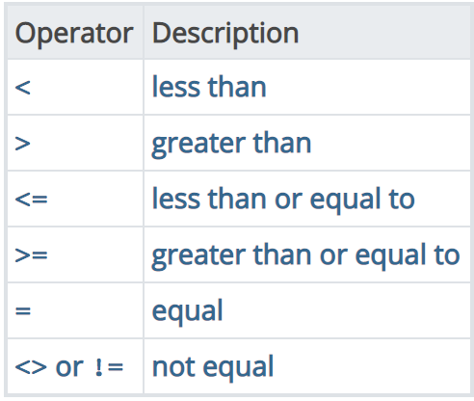
SQL Operatörleri
Karşılaştırma Operatörleri

Slide 9
SQL: create table and auto increment
CREATE TABLE fruits(
id tip PRIMARY KEY,
name VARCHAR NOT NULL
);
Bir tabloda
otomatik artan bir alan tanımlamak isterseniz yandaki veri tiplerini kullanabilirsiniz.
SMALLSERIAL | 2 bytes | 1 to 32,767
SERIAL | 4 bytes | 1 to 2,147,483,647
BIGSERIAL | 8 bytes | 1 to 922,337,2036,854,775,807

Slide 10
SQL: create table and auto increment
CREATE TABLE fruits(
id tip PRIMARY KEY,
name VARCHAR NOT NULL
);
SMALLSERIAL | 2 bytes | 1 to 32,767
SERIAL | 4 bytes | 1 to 2,147,483,647
BIGSERIAL | 8 bytes | 1 to 922,337,2036,854,775,807
INSERT INTO fruits(name) VALUES('orange');
INSERT INTO fruits(id, name) VALUES(DEFAULT,'apple');
Bir tabloya veri girişi yapılırken otomatik artan olarak belirlenen alana veri girilmez

Slide 11
SQL: create table and auto increment
INSERT INTO t2(id,name,number) VALUES(DEFAULT,’ismail’,95);
INSERT INTO t2(id,name,number) VALUES(DEFAULT,’ali’,95);
INSERT INTO t2(id,name,number) VALUES(DEFAULT,’zeki’,95);

Slide 12
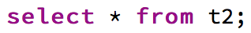
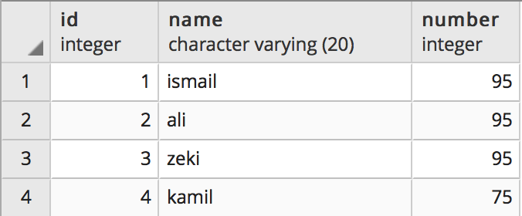
SQL: create table and auto increment
INSERT INTO t2(id,name,number) VALUES(DEFAULT,’ismail’,95);
INSERT INTO t2(id,name,number) VALUES(DEFAULT,’ali’,95);
INSERT INTO t2(id,name,number) VALUES(DEFAULT,’zeki’,95);

Slide 13
SQL: insert and auto increment

Slide 14
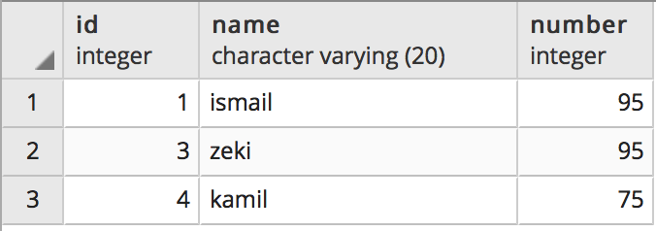
SQL: delete and auto increment

Slide 15
SQL: insert and auto increment
INSERT INTO t2(id,name,number)
VALUES(DEFAULT,’murat’,134);
Otomatik olarak oluşturulan
id bir satır silindikten sonra tekrar kullanır mı ?

Slide 16
SQL: insert and auto increment
INSERT INTO t2(id,name,number)
VALUES(DEFAULT,’murat’,134);
t2 tablomuza insert işlemi ile yeni bir değer ekleyelim

Slide 17
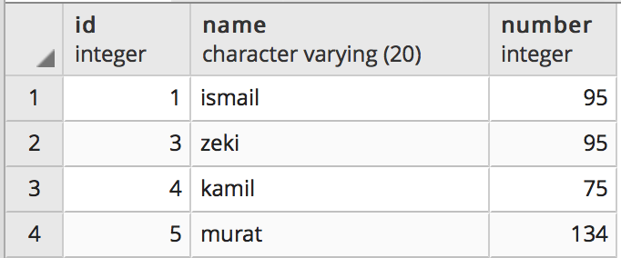
SQL: insert and auto increment
INSERT INTO t2(id,name,number)
VALUES(DEFAULT,’murat’,134);
insert işlemi gerçekleştirildiğinde otomatik olarak üretilen id silinen değerleri kullanmaz.

Slide 18
SQL: create table
ögrenci
dersler
ögrencino | derskodu | derskredi | dersnotu
Birden fazla tabloyu kullanan sorgular oluşturmamız için öğrencilerin almış olduğu dersleri
içeren dersler tablosunu oluşturalım

Slide 19
SQL: create table and foreign key
CREATE TABLE dersler (
ögrencino integer references ögrenci(ögrencino),
derskodu varchar ,
derskredi integer,
dersnotu integer
);
dersler
ögrencino | derskodu | derskredi | dersnotu
FOREIGN KEY(fk_columns)
REFERENCES anatablo (ilişkili kolon)
[ON DELETE delete_action]
[ON UPDATE update_action]
Birden fazla tabloyu kullanan sorgular oluşturmamız için öğrencilerin almış olduğu dersleri
içeren dersler tablosunu oluşturalım

Slide 20
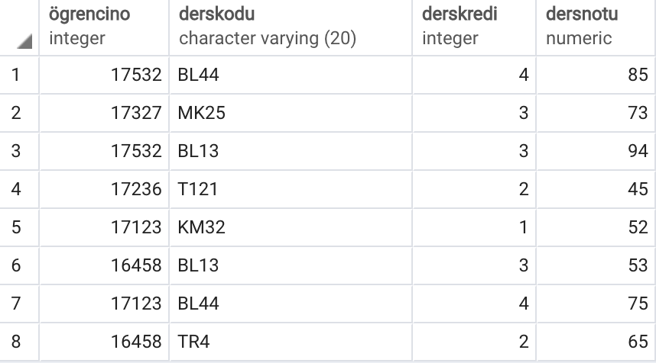
SQL: insert
dersler
insert into dersler values(17123,'KM32',1,52);
insert into dersler values(16458,'BL13',3,53);
…..
insert into dersler values(17123,'BL44',4,75);
insert into dersler values(16458,'TR4',2,65);

Slide 21
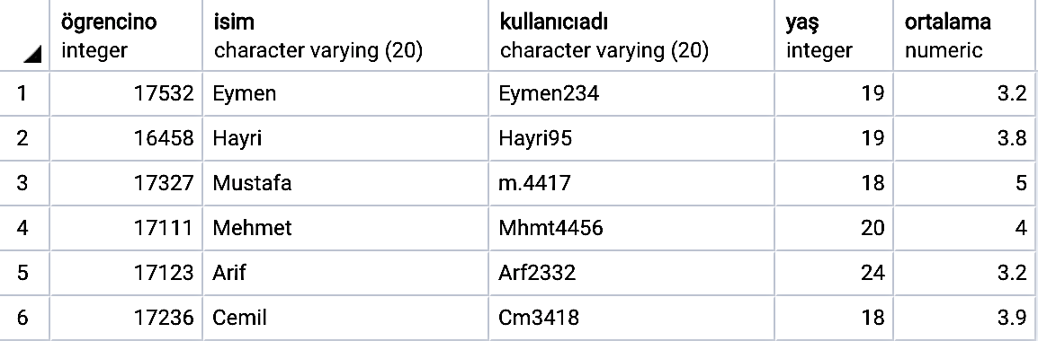

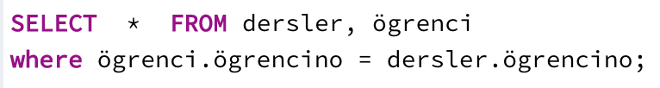
SQL: sorgular
ögrenci
dersler

Slide 22
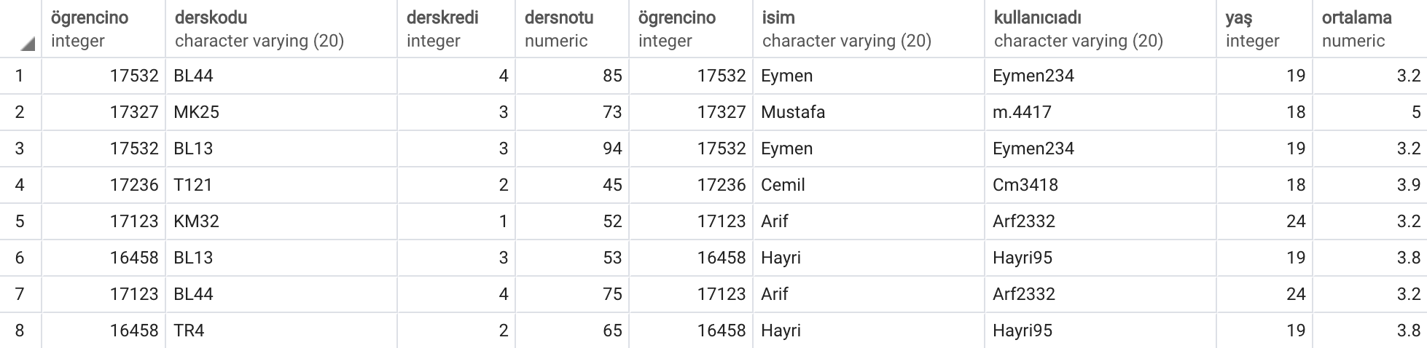
SQL: sorgular
ögrenci
dersler

Slide 23
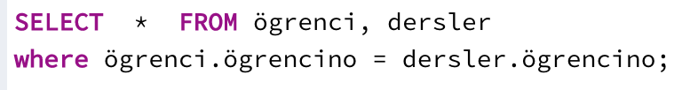
SQL: sorgular
ögrenci
dersler

Slide 24
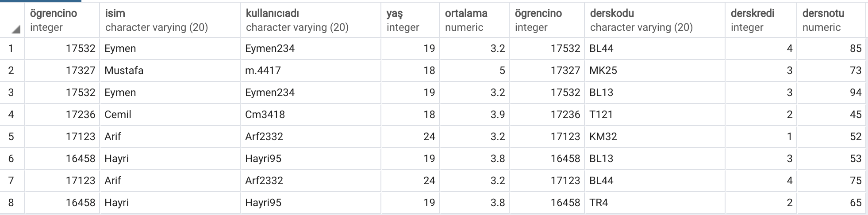
SQL: sorgular
ögrenci
dersler

Slide 25
SQL: sorgular
ögrenci
dersler
‘Arif’ öğrencisinin almış olduğu derslerin bütün bilgilerini listeleyen sql sorgusunu yazınız?

Slide 26
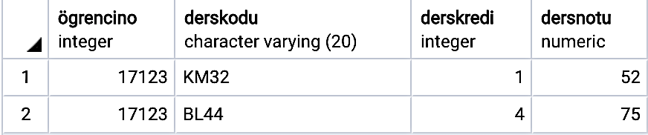
SQL: sorgular
ögrenci
dersler
‘Arif’ öğrencisinin almış olduğu derslerin bütün bilgilerini listeleyen sql sorgusunu yazınız?

Slide 27
SQL: sorgular
ögrenci
dersler
‘derskredi’ değeri 3 olan dersleri alan öğrencilerin bütün bilgilerini listeleyen sorguyu yazınız?

Slide 28
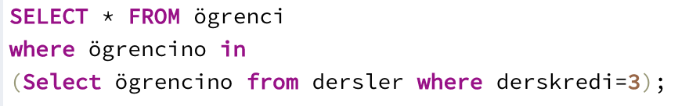
SQL: sorgular
ögrenci
dersler
‘derskredi’ değeri 3 olan dersleri alan öğrencilerin bütün bilgilerini listeleyen sorguyu yazınız?

Slide 29
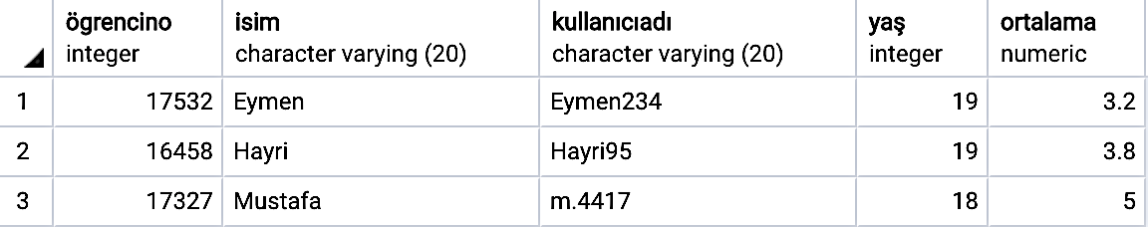
SQL: sorgular
ögrenci
dersler
‘derskredi’ değeri 3 olan dersleri alan öğrencilerin bütün bilgilerini listeleyen sorguyu yazınız?

Slide 30
SQL: sorgular
ögrenci
dersler
Mustafa’nın aldığı derslerden kredisi 4 den küçük olanları listeleyiniz

Slide 31
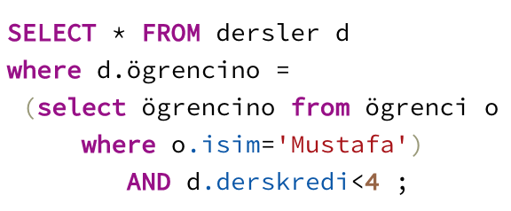
SQL: sorgular
ögrenci
dersler
Mustafa’nın aldığı derslerden kredisi 4 den küçük olanları listeleyiniz

Slide 32
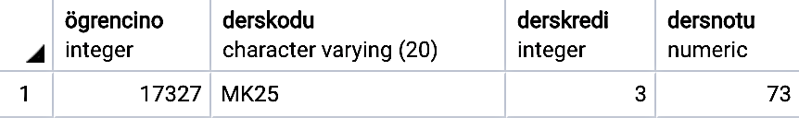
SQL: sorgular
ögrenci
dersler
Mustafa’nın aldığı derslerden kredisi 4 den küçük olanları listeleyiniz

Slide 33
SQL: Like Operatörü
Like operatörü belirtilen pattern (kalıp-desen) e uyan sonuçları listeler.
LIKE operatörü case sentitivedir.
ILIKE case-sensitive değildir.
Desen içerisinde bulunan
alt tire _ tek karakter anlamındadır
yüzde % 0-n karakteri ifade etmektedir.
string LIKE pattern
~~ LIKE !~~ NOT LIKE
~~* ILIKE !~~* NOT ILIKE
string NOT LIKE pattern
string ILIKE pattern

Slide 34
SQL: LIKE
ögrenci
dersler

Slide 35
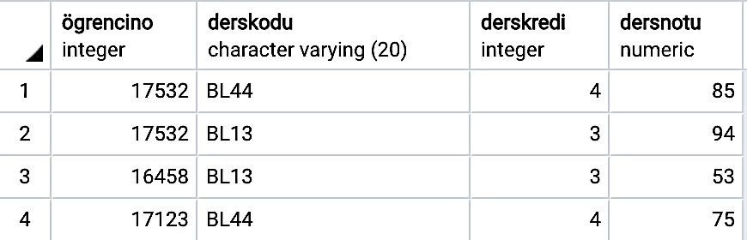
SQL: LIKE
ögrenci
dersler

Slide 36
SQL: LIKE
ögrenci
dersler

Slide 37
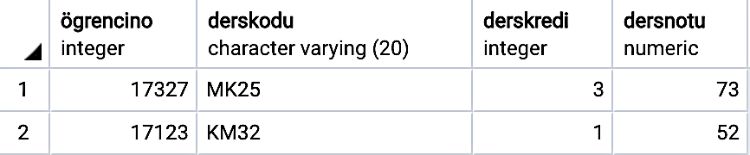
SQL: LIKE
ögrenci
dersler

Slide 38
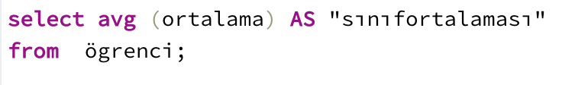
SQL: AS
ögrenci
as ifadesi geçici bir isim
tanımlama imkanı sağlar.

Slide 39
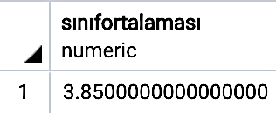
SQL: AS
ögrenci
as ifadesi geçici bir isim
tanımlama imkanı sağlar.

Slide 40
SQL: alias değişken tanımlama
SELECT sutunadı AS yeni_isim FROM table;
SELECT * FROM
dersler d, ögrenci o
WHERE
d.ogrencino = o.ogrencino;
AS
kullanılmayabilir
(optional)

Slide 41
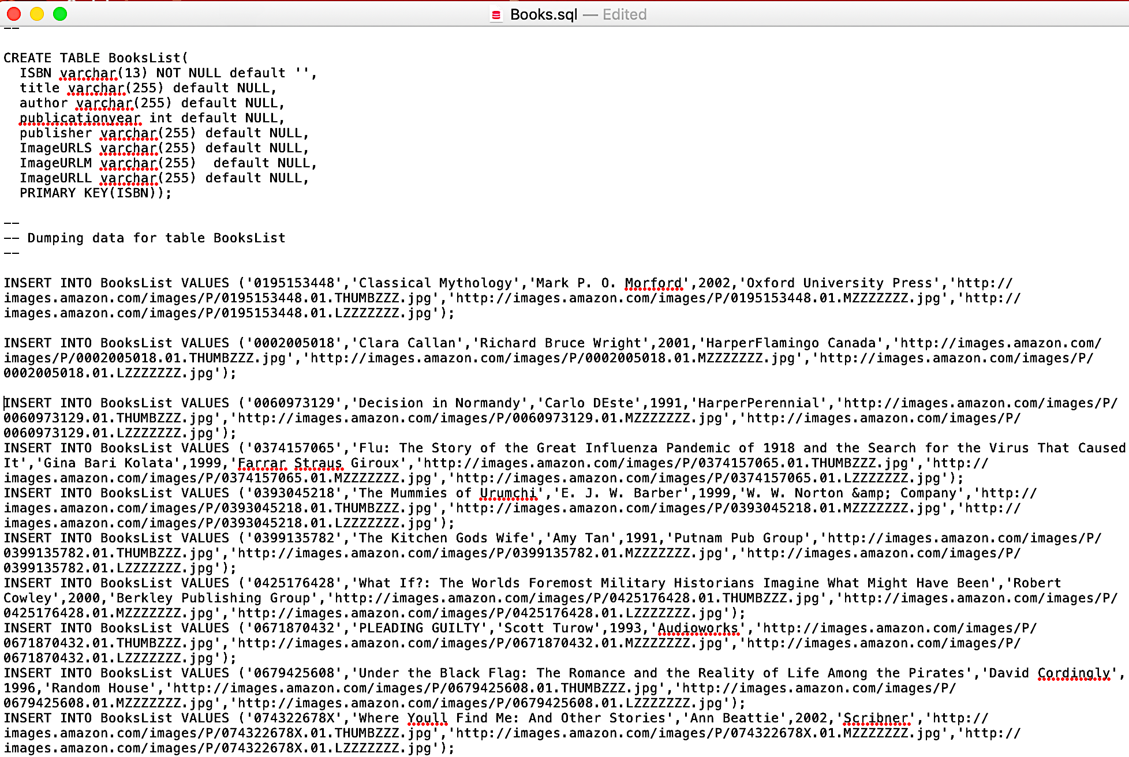
SQL: command line : create table and insert
psql -U user -d database -a -f Books.sql
https://stackoverflow.com/questions/9736085/run-a-postgresql-sql-file-using-command-line-arguments

Slide 42
SQL: command line : create table and insert
pg_restore -U postgres -d dvdrental C:\sampledb\dvdrental.tar
https://www.postgresqltutorial.com/load-postgresql-sample-database/

Slide 43
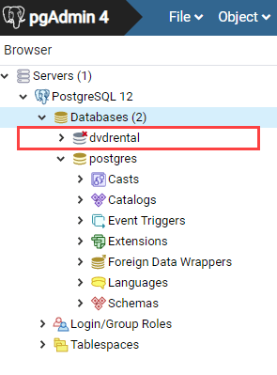
SQL: command line : create table and insert
pg_restore -U postgres -d dvdrental C:\sampledb\dvdrental.tar
https://www.postgresqltutorial.com/load-postgresql-sample-database/

Slide 44
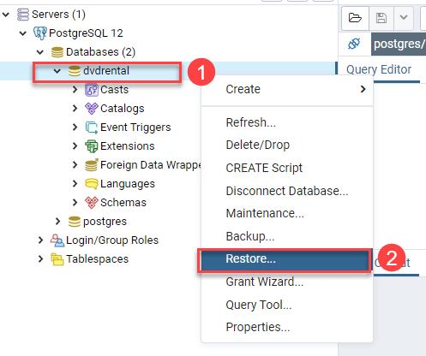
SQL: command line : create table and insert
pg_restore -U postgres -d dvdrental C:\sampledb\dvdrental.tar
https://www.postgresqltutorial.com/load-postgresql-sample-database/

Slide 45
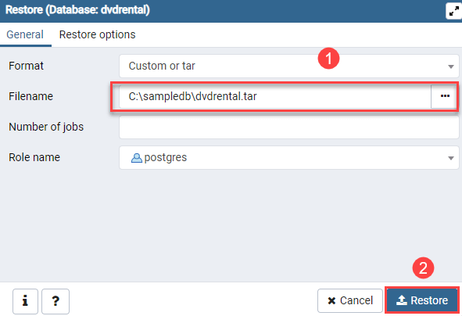
SQL: command line : create table and insert
pg_restore -U postgres -d dvdrental C:\sampledb\dvdrental.tar
https://www.postgresqltutorial.com/load-postgresql-sample-database/

Slide 46
Dinlediğiniz için
Teşekkürler…
İyi çalışmalar…
46

